Slide 1
Semantisatieverhaal AA:
Weten jullie nog dat een heel groot deel van Nederland lager is dan de zee? En dat er een paar hele grote rivieren door ons land lopen? Dat is heel veel water! Gelukkig worden we heel goed beschermd door dijken. Omdat ze zo belangrijk zijn, worden de dijken vaak gecontroleerd. Dat is nodig omdat de dijken een vijand hebben! Er is namelijk iemand die gevaarlijk voor ze is. Deze vijand is de muskusrat. (extra klik) Dit diertje leeft het liefst in een vochtige omgeving. Een omgeving die een beetje nat is. En hij houdt van graven. Hij graaft lange gangen en grote holen in de dijken. Hierdoor wordt de dijk minder sterk. De muskusrat hoort eigenlijk niet in Nederland. Hij is lang geleden door iemand meegenomen uit Noord-Amerika. Ze hebben namelijk een heel mooie vacht. Hij was van plan om heel veel van deze diertjes te kweken, te laten groeien. (Dat is nu natuurlijk verboden. De schuren op de foto zijn leeg.) Hij heeft toen een paar diertjes per ongeluk laten ontsnappen. Hij wilde het niet doen, maar het gebeurde toch, niet expres. Nu leven er ontzettend veel muskusratten in de buurt van de rivieren. Ze zijn moeilijk te vinden, want ze komen maar heel weinig te voorschijn. Ze laten zich niet veel zien. Ze zijn ondertussen een echte plaag geworden. Zo noemen we iets wat voor veel mensen vervelend is. Er werken in Nederland zelfs honderden mensen die de hele dag door alleen maar deze dieren vangen of verjagen, zorgen dat ze naar een andere plaats gaan. Zou dat een beroep voor jou zijn?
In de laatste dia vind je de link naar een filmpje waarin verteld wordt waarom de dieren gevangen worden (1.36)
AA
Notes:
Woordenoverzicht
per ongeluk: je wilt het niet doen, maar het gebeurt toch, niet expres
vochtig: een beetje nat
tevoorschijn komen: je laten zien
de vijand: iemand die gevaarlijk voor je is
de plaag: iets wat voor veel mensen vervelend is, bijvoorbeeld als er heel veel mieren zijn
kweken: laten groeien
verjagen: zorgen dat iets of iemand naar een andere plaats gaat

Slide 2
Gerarda Das
Marjan ter Harmsel
Mandy Routledge
Francis Vrielink
Week 22 – 28 mei 2024
Niveau AA

Slide 3
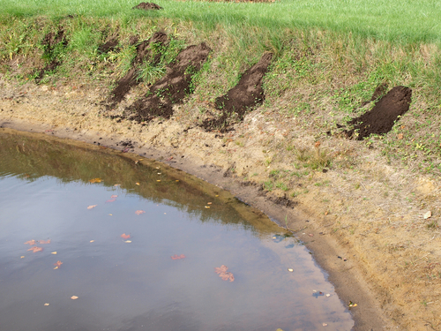
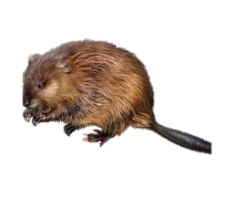
de vijand

Slide 4
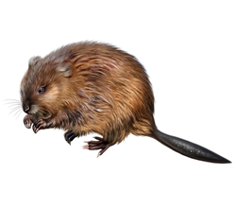
de muskusrat
https://www.youtube.com/watch?v=TVUaEPV1AFg
Optioneel:

Slide 5
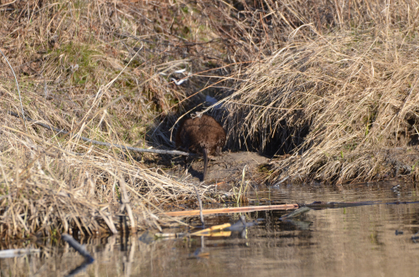
vochtig

Slide 6
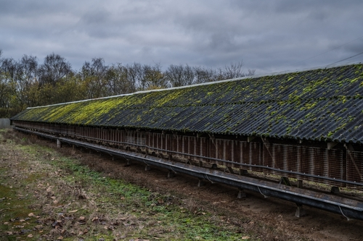
kweken

Slide 7
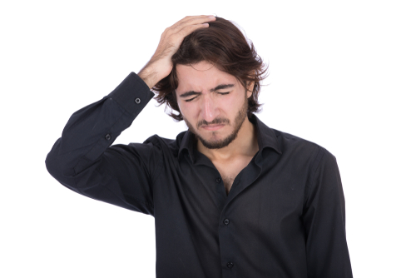
per ongeluk

Slide 8
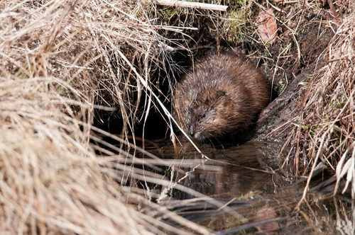
tevoorschijn komen

Slide 9
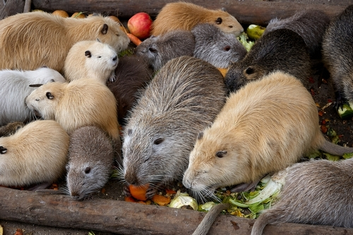
de plaag

Slide 10
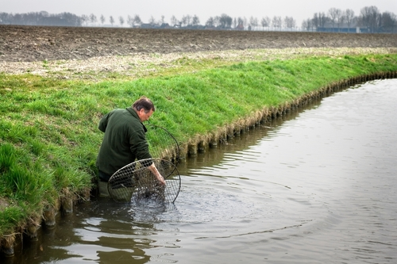
verjagen
https://www.youtube.com/watch?v=4sKCQupO1Yg

Slide 11
Op de woordmuur:

Slide 12
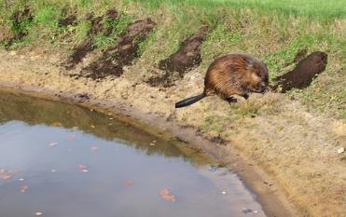
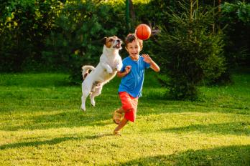
de vijand
de vriend
= iemand die gevaarlijk voor je is
De muskusrat is de vijand van de dijken.
= iemand die je vertrouwt en aardig vindt
De hond is de beste vriend van de jongen.

Slide 13
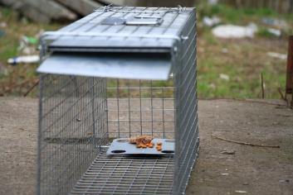
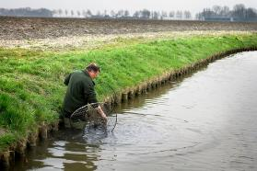
verjagen
lokken
= zorgen dat iets of iemand naar een andere plaats gaat
Deze man probeert de muskusratten te verjagen.
= iets of iemand naar je toe laten komen
Men probeert zwerfkatten te lokken met brokjes.

Slide 14
tevoorschijn komen
verstoppen
= je laten zien
Vooral in het donker komt het dier tevoorschijn.
= ervoor zorgen dat anderen je niet zien
Het liefst verstoppen de dieren zich in het hol.

Slide 15
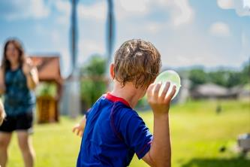
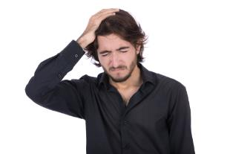
per ongeluk
expres
= je wilt het niet doen maar het gebeurt toch, niet expres
Hij heeft per ongeluk een paar muskusratten laten ontsnappen.
= opzettelijk
Hij gooit zijn moeder expres nat.

Slide 16
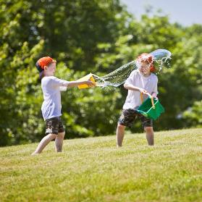
Muskusratten leven het liefst in een vochtige omgeving.
drijfnat
nat
vochtig
= een beetje nat

Slide 17
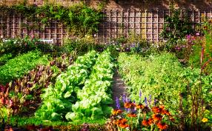
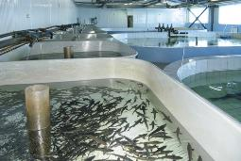
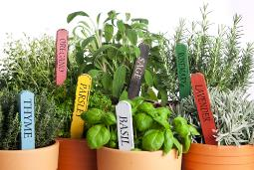
kweken
= laten groeien
groenten kweken
vissen kweken
kruiden kweken

Slide 18
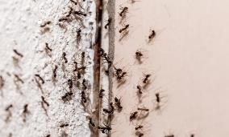
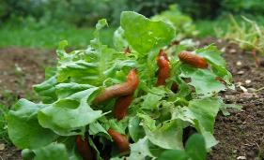
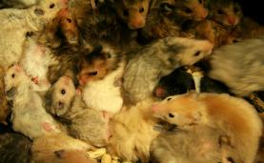
de plaag
= iets wat voor veel mensen vervelend is, bijvoorbeeld als er heel veel mieren zijn
de mieren-plaag
de slakken- plaag
de muizen-plaag

